Slide 1
Kultura projevu a akademické psaní 11
Informace o nastavení podmínek pro ukončení předmětu

Slide 2
Struktura
Obsah předmětu – shrnutí cílů
Kultura projevu – e-learning (https://www.fsps.muni.cz/impact/kultura-projevu-a-komunikace/?HighlightString=%C5%A1t%C4%9Bpan%C3%ADk
Zakončení předmětu – popis a vysvětlení (ukázka složek v IS – učební materiály a odevzdávárny)
Úkol k akademickému textu – ukázka (příští přednáška)
Písemný test – kontext hodnocení a ukázka přístupu
Diskuse k ukončení předmětu
Doplnění a upřesnění některých informací s ohledem na test
Diskuse
Závěr

Slide 3
Kontext písemného testu
Souhrn všech požadavků na ukončení předmětu (ukázka souboru)
Struktura hodnocení
Termíny: 16.-18. 5. vždy od 9:00 (do 17:00)
Čistý čas 12 minut, 15 otázek, právě jedna správná.
Za chybu se neodečítá, za správnou odpověď je 1 bod.
Minimální počet pro úspěšné absolvování testu je 8 bodů.
Je možno vracet se k nevyplněným odpovědím (spíše nedoporučuji – působí zmatek).
V případě 7 a méně bodů, je možno automaticky v e vypsané době absolvovat opravný pokus.
Standardní počet: maximálně 2 opravné pokusy.

Slide 4
Cvičná ukázka testu
V oblasti mezilidské komunikace se různými formami dotyků zabývá
kazuistika
polemika
plastika
fyzika
Právě jedna správná odpověď
(zde není správně žádná, protože jde o ukázku struktury, nikoli nápovědu k obsahu)
12 minut čistého času od zahájení řešení po odeslání
8 hodin časového pásma na zkoušku (v tuto dobu je test dostupný)
Ukázka přístupu v IS

Slide 5
Cvičná ukázka testu
Právě jedna správná odpověď
Reálná ukázka
Jako řeč těla bývá označován druh komunikace a) naturální b) nonverbální c) lexikální d) nominální

Slide 6
Diskuse
Doplnění některých témat pro lepší zvládnutí testu

Slide 7
Databáze
(multioborové databáze, které jsou zaměřené na sběr bibliografických údajů z vybraných vědeckých textů)
Web of Science
  Web of Science Core Collection
  Scopus
  ERIH
  EBSCO
  mnohé další
  ukázka

Slide 8
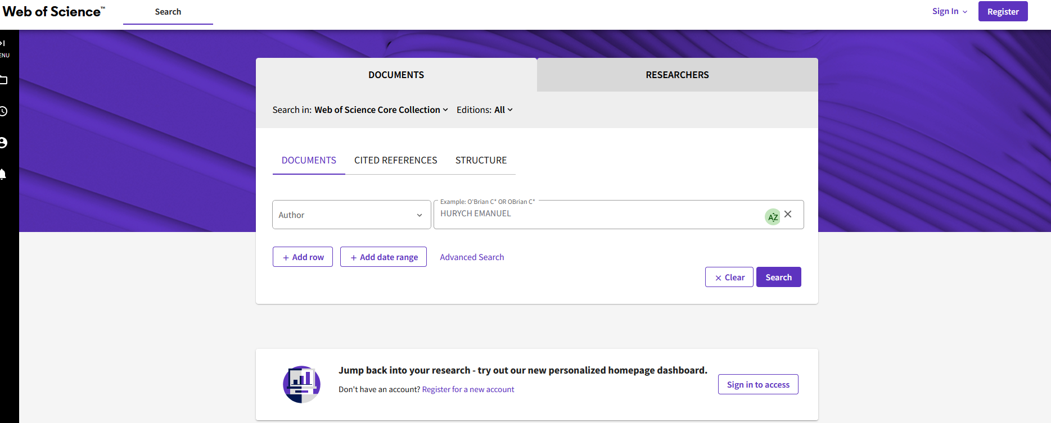

Slide 9
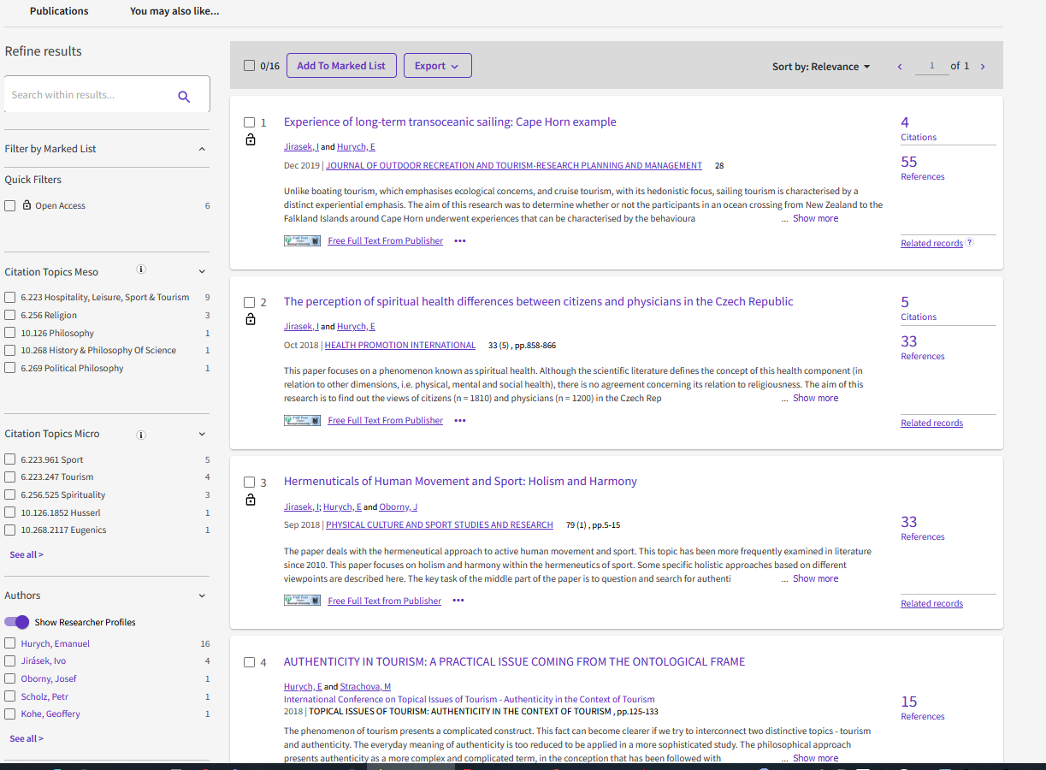

Slide 10
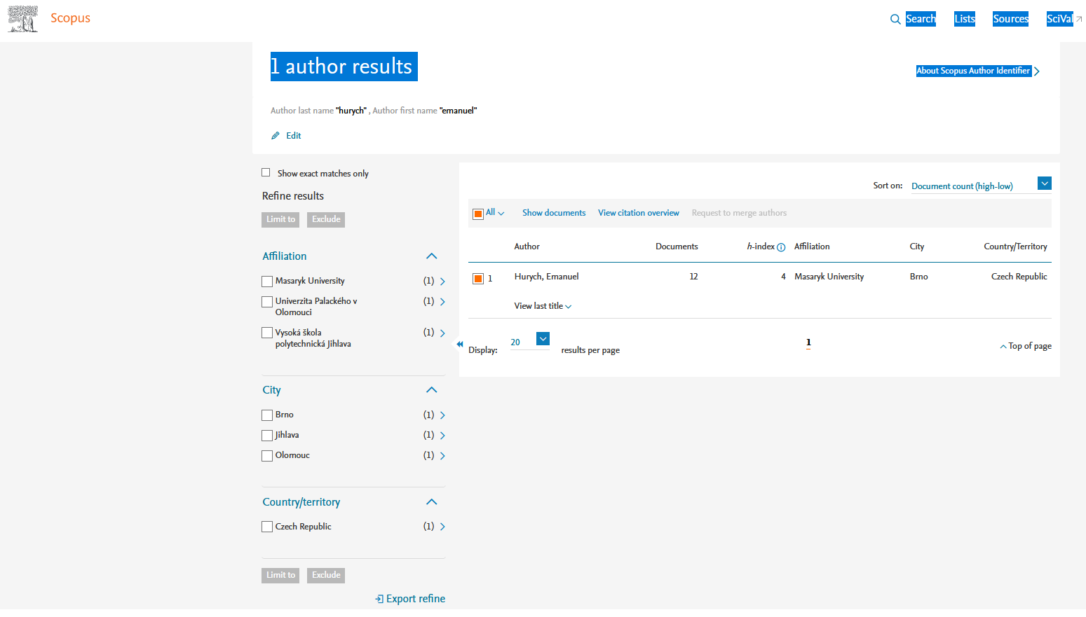

Slide 11
Citační normy
O co se jedná?
K čemu slouží?
ČSN ISO 690
APA 6th Edition
Další
  MLA
  Ukázka
  Citace
  přímá, parafráze, obecně známá informace atd.

Slide 12
Argumentace
Argumentační klamy
  (ad hominem, ad populum, falešné dilema atd.).
  Pochopení podstaty klamu
Zásady korektní argumentace
Pozn. Tato lekce se primárně týká rekapitulace podmínek pro ukončení předmětu a přináší i jisté obecné informace, proto zde nejsou explicitně uvedeny použité zdroje.

Slide 13
Závěrečné práce
Téma na další přednášku

Slide 14
Závěrečná diskuse

